Slide 1





Synergies : Établissement, intégration et apprentissage de la langue
Apprentissage par les tâches à l'aide du site Web du PRMLI en classes de FLS/ALS
Financé par :
Notes:
FORMATION POUR LES ENSEIGNANTS
Un des principaux éléments pour la réussite de ce projet est la formation des enseignants. Un diaporama (présenté ici) a d'ailleurs été créé à cet effet.

Slide 2
Aperçu de la formation
Cette formation :
soulignera les avantages potentiels de la mise en œuvre de ce projet;
mettra en lumière la Stratégie ontarienne en matière d'immigration;
offrira un aperçu des portails d'immigration municipaux et des cours de langues ALS/FLS pour les nouveaux arrivants d'âge adulte;
démontrera la synergie qui existe entre un portail d'immigration municipal et les cours de langue ALS/FLS;
présentera les résultats tirés d'une étude de cas de la Région de Durham soutenant cette approche;
proposera un aperçu de l'approche actionnelle et de l'apprentissage par les tâches, et fera le lien avec le CLB, les NCLC et le CECR;
présentera des outils pratiques visant à mettre en œuvre l'apprentissage par les tâches en utilisant un portail d'immigration municipal dans un cours de langue;
fera entendre la voix de l'enseignant et celle des apprenants impliqués dans ce projet.
Notes:
Cette formation :
soulignera les avantages potentiels de la mise en œuvre de ce projet;
mettra en lumière la Stratégie ontarienne en matière d'immigration;
offrira un aperçu des portails d'immigration municipaux et des cours de langues ALS/FLS pour les nouveaux arrivants d'âge adulte;
démontrera la synergie qui existe entre un portail d'immigration municipal et les cours de langue ALS/FLS;
présentera les résultats tirés d'une étude de cas de la Région de Durham soutenant cette approche;
proposera un aperçu de l'approche actionnelle et de l'apprentissage par les tâches, et fera le lien avec le CLB, les NCLC et le CECR;
présentera des outils pratiques visant à mettre en œuvre l'apprentissage par les tâches en utilisant un portail d'immigration municipal dans un cours de langue;
fera entendre la voix de l'enseignant et celle des apprenants impliqués dans ce projet.

Slide 3
Avantages potentiels dans la mise en œuvre de ce projet
Avantages pour les apprenants et la communauté :
  facilitation de l'établissement et de l'intégration des familles nouvellement arrivées à l'aide du portail d'immigration municipal;
  amélioration des cours d'anglais et de français pour les nouveaux arrivants.
Avantages pour les enseignants :
  création de stratégies d'enseignement et d'apprentissage par les tâches (fondé sur des données probantes);
  réflexion sur les stratégies d'enseignement et d'apprentissage;
  connaissance des effets de ces stratégies sur la motivation et les compétences de l'apprenant.
Notes:
Comme nous le verrons tout au long de cette présentation, il existe de nombreux avantages possibles à la mise en œuvre de ce projet, tant pour les apprenants que pour la communauté, ainsi que pour les professeurs de langue.
Voici certains des avantages pour les apprenants et la communauté :
facilitation de l'établissement et de l'intégration des familles nouvellement arrivées à l'aide du portail d'immigration municipal;
amélioration des cours d'anglais et de français pour les nouveaux arrivants.
Les avantages pour les enseignants sont notamment :
création de stratégies d'enseignement et d'apprentissage par les tâches (fondé sur des données probantes);
réflexion sur les stratégies d'enseignement et d'apprentissage;
connaissance des effets de ces stratégies sur la motivation et les compétences de l'apprenant.

Slide 4
Établissement, intégration et apprentissage de la langue en Ontario
« L'Ontario est la province de prédilection pour les nouveaux immigrants. Pour garantir un bel avenir économique en Ontario, nous devons aider les nouveaux arrivants et les nouvelles arrivantes à s'intégrer avec succès dans leur collectivité et leur milieu de travail.
Nous savons que lorsque les nouveaux arrivants et les nouvelles arrivantes réussissent, notre province réussit aussi. »
- Ministère des Affaires civiques et de l'Immigration de l'Ontario
Source de l'image : http://www.citizenship.gov.on.ca/french/keyinitiatives/imm_str/strategy/strategy.pdf
Notes:
La Stratégie ontarienne en matière d'immigration établit l'orientation de la politique d'immigration dans la province de l'Ontario. Nous savons que l'avenir économique de l'Ontario dépend de l'intégration réussie des nouveaux arrivants dans la communauté et sur le marché du travail. Lorsque les nouveaux arrivants réussissent, nous en bénéficions tous.
Lien vers « Une nouvelle orientation : Stratégie ontarienne en matière d'immigration » : http://www.citizenship.gov.on.ca/french/keyinitiatives/imm_str/strategy/strategy.pdf

Slide 5

Établissement, intégration et apprentissage de la langue en Ontario
Programme de renseignements municipaux en ligne sur l'immigration (PRMLI) – Portails d'immigration municipaux
Cours de langues ALS/FLS pour les nouveaux arrivants d'âge adulte
Source de l'image : http://www.citizenship.gov.on.ca/french/keyinitiatives/imm_str/strategy/strategy.pdf
Notes:
Dans le cadre de la Stratégie ontarienne en matière d'immigration, de nombreux programmes ont été financés par le Gouvernement de l'Ontario afin d'aider les nouveaux arrivants à réussir leur intégration dans leur communauté et leur lieu de travail, dans divers secteurs, dont le Programme de renseignements municipaux en ligne sur l'immigration (PRMLI) et les cours de langues ALS/FLS pour les nouveaux arrivants.
Le PRMLI a été mis en œuvre « en vue de renforcer les capacités, les ressources et l'information fournies en ligne par les municipalités aux nouveaux arrivants » (Subventions Ontario). Il existe plus de 35 portails d'immigration municipaux en Ontario. Les portails d'immigration municipaux offrent continuellement des informations communautaires sur l'immigration, ayant pour objet d'accueillir, de soutenir, d'attirer et de retenir les nouveaux arrivants dans leur collectivité.
Les cours de langues ALS/FLS pour les nouveaux arrivants d'âge adulte sont offerts par les conseils scolaires locaux en Ontario à tous ceux répondant aux critères d'admissibilité.
Lien pour obtenir des renseignements du Ministère des Affaires civiques et de l'Immigration sur les cours d'ALS/de FLS : http://www.citizenship.gov.on.ca/french/keyinitiatives/language.shtml
Lien vers les sites Web pour les PRMLI (portails d'immigration municipaux) dans votre communauté : http://www.ontarioimmigration.ca/fr/living/OI_FR_HOW_LIVE_CITIES.html

Slide 6
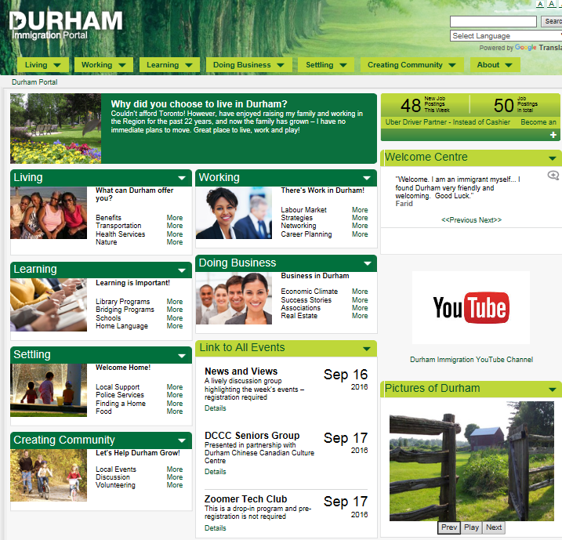
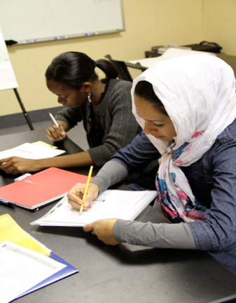
Synergies : Établissement, intégration et apprentissage de la langue
Portails d'immigration municipaux
Cours de langue ALS/FLS
Établissement et intégration accélérés
Notes:
Le dictionnaire Oxford définit la synergie comme étant « Le bénéfice réel qui découle d'au moins deux activités combinées. Ce qui signifie que la combinaison résultante est d'une certaine manière supérieure aux deux entités prises séparément […] »
Il y a un intérêt croissant pour la façon dont la relation entre les portails d'immigration municipaux et les cours de langue ALS/FLS communautaires peut créer une synergie susceptible d'améliorer l'apprentissage d'une langue et de mener à un établissement et à une intégration accélérés des nouveaux arrivants.

Slide 7
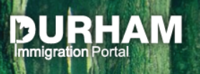
Établissement, intégration et apprentissage de la langue : résultats de la région de Durham
Portail d’immigration municipal
Cours de langue ALS/FLS
Établissement et intégration accélérés
Résultats tirés de l'étude de cas de la région de Durham :
Une amélioration perçue du niveau d'anglais des apprenants.
Une augmentation de la confiance des apprenants à parler anglais.
Une augmentation de la confiance des apprenants à exécuter une tâche (passer une commande au restaurant).
Une augmentation de la familiarisation de l'apprenant avec le portail d'immigration.
Notes:
Afin d'évaluer si l'utilisation d'un portail d'immigration comme plateforme d'apprentissage par les tâches dans un cours d'ALS/de FLS pourrait aider à l'établissement et à l'intégration, une étude de cas a été menée dans la région de Durham. Cette étude de cas était un partenariat entre la municipalité régionale de Durham et le conseil scolaire du district de Durham, supervisé par Dre Enrica Piccardo de l'Institut d'études pédagogiques de l'Ontario (IEPO) de l'Université de Toronto et l'Université de Université Grenoble, dans les Alpes.
Voici les questions de la recherche :
Quels sont les effets de la mise en œuvre de l'apprentissage par les tâches dans un cours d'ALS pour adultes avec le programme de langue développé par la région de Durham?
En quoi le programme de langue influe-t-il sur la connaissance des services de la région de Durham (établissement et intégration) et sur leur accès?
Le modèle d'apprentissage par les tâches joue-t-il un rôle sur la motivation des étudiants à apprendre l'anglais et à suivre des cours d'anglais?
Y a-t-il des répercussions sur les niveaux de confiance en anglais lorsqu'un modèle d'apprentissage par les tâches est mis en œuvre?
Les résultats de cette étude de cas étaient prometteurs.
Les voici :
Une amélioration perçue du niveau d'anglais des apprenants.
Une augmentation de la confiance des apprenants à parler anglais.
Une augmentation de la confiance des apprenants à exécuter une tâche (passer une commande au restaurant).
Une augmentation de la familiarisation de l'apprenant avec le portail d'immigration.

Slide 8
Quel rôle un portail d'immigration municipal peut-il jouer dans l'apprentissage d'une langue?
Offrir des informations et des ressources authentiques dans la langue cible telles que les horaires des transports publics et les menus des restaurants locaux.
Disposer de contenus axés sur la vie quotidienne tirés de la collectivité locale.
Donner des informations pour accomplir une tâche, comme assister à un événement communautaire, se joindre à une activité récréative, obtenir une carte de santé, voter et s'inscrire à l'école.
Favoriser le développement de
compétences essentielles
(p. ex., la technologie numérique).
Portail d’immigration municipal
Cours de langue ALS/FLS
Établissement et intégration accélérés
Notes:
Les portails d'immigration municipaux peuvent jouer un rôle important dans l'apprentissage d'une langue, et donc contribuer à un établissement et à une intégration plus rapides de l'apprenant.
Les portails d'immigration municipaux offrent :
Des informations et des ressources authentiques dans la langue cible telles que les horaires des transports publics et les menus des restaurants locaux.
De contenus axés sur la vie quotidienne tirés de la collectivité locale.
Des informations pour accomplir une tâche, comme assister à un événement communautaire, se joindre à une activité récréative, obtenir une carte de santé, voter et s'inscrire à l'école.
L'accès aux ressources visant à favoriser le développement de compétences essentielles (p. ex., la technologie numérique).

Slide 9
Apprentissage de l'ALS/du FLS
Approche actionnelle (AA)
Les personnes qui apprennent une langue sont des « acteurs sociaux » qui utilisent une langue afin d'interagir avec les autres et d'accomplir des tâches significatives.
Portail d’immigration municipal
Cours de langue ALS/FLS
Établissement et intégration accélérés
Notes:
Au cours des dernières années, un changement marqué a eu lieu : il n'est plus question d'apprendre une langue, mais de vivre une langue. Ce virage du mode de pensée se reflète dans l'approche actionnelle (AA), promu par le Cadre européen commun de référence (CECR). Dans cette approche, les personnes qui apprennent une langue sont des « acteurs sociaux » qui utilisent une langue afin d'interagir avec les autres et d'accomplir des tâches significatives.

Slide 10
Apprentissage de l'ALS/du FLS
Apprentissage par les tâches (APT)
Les tâches sont des actions accomplies par des apprenants qui utilisent leurs compétences pour atteindre un résultat donné.
L'APT inclut l'apprentissage dans la préparation et la réalisation de tâches simulées dans le cadre du cours en liant les activités faites en classe à des expériences de la vie réelle.
Portail d’immigration municipal
Cours de langue ALS/FLS
Établissement et intégration accélérés
Notes:
Les tâches sont des actions accomplies par des apprenants qui utilisent leurs compétences pour atteindre un résultat donné.
L'APT inclut l'apprentissage dans la préparation et la réalisation de tâches simulées dans le cadre du cours en liant les activités faites en classe à des expériences de la vie réelle.

Slide 11
Pourquoi adopter l'apprentissage par les tâches dans un cours d'ALS/de FLS?
Afin d'acquérir les compétences nécessaires pour atteindre les objectifs requis pour un établissement et une intégration réussis au sein de la communauté, par exemple, acheter des produits alimentaires et parler à l'enseignant de son enfant.
Pour se préparer à des tâches et les simuler dans un environnement sûr et propice à l'apprentissage avant d'accomplir ces tâches dans le monde réel.
Portail d’immigration municipal
Cours de langue ALS/FLS
Établissement et intégration accélérés
Notes:
L'APT est particulièrement important dans un cours d'ALS/de FLS pour les nouveaux arrivants puisqu'il propose une structure adaptée à l'acquisition des compétences nécessaires pour atteindre les objectifs requis pour un établissement et une intégration efficaces au sein de la communauté, par exemple, acheter des produits alimentaires et parler à l'enseignant de son enfant.
L'APT permet aux apprenants de se préparer à des tâches et de les simuler dans un environnement sûr et propice à l'apprentissage avant d'accomplir ces tâches dans le monde réel.

Slide 12


Comment cela s'intègre-t-il au CLB et aux NCLC?
Principes directeurs
des CLB et des NCLC
Axés sur les compétences
Axés sur les apprenants
Axés sur les tâches
Privilégient les tâches qui s'inscrivent dans les contextes de la collectivité, du travail et des études.
Portail d’immigration municipal
Cours de langue ALS/FLS
Établissement et intégration accélérés
Source : Centre des niveaux de compétence linguistique canadien
http://www.language.ca/
Notes:
Les Canadian Language Benchmarks (CLB) sont la norme nationale utilisée dans les cours d'ALS pour les nouveaux arrivants d'âge adulte en Ontario et partout ailleurs au Canada. Il s'agit d'un cadre de référence pour l'apprentissage, l'enseignement, la programmation et l'évaluation des langues au Canada.
Les Niveaux de compétence linguistique canadiens (NCLC) sont une norme identique (et non une traduction) utilisée dans les cours de FLS pour les nouveaux arrivants d'âge adulte en Ontario et partout ailleurs au Canada.
Les deux normes susmentionnées sont inspirées de l'approche actionnelle et l'apprentissage par les tâches.
Les principes directeurs de ces normes sont (NCLC, 2012) :
Axés sur les compétences -« Les descripteurs de compétences clés indiquent les actes de communication que peut accomplir une personne en français. On peut interpréter des descripteurs de compétences clés comme application concrète des connaissances de la langue française d'un apprenant ou de tout autre utilisateur de la langue. »
Axés sur les apprenants – « Les compétences clés décrites dans les NCLC doivent être intégrées à des tâches et à des contextes définis, pertinents et compréhensibles pour l'apprenant, mais également adaptés à ses capacités et à son style d'apprentissage. »
Axés sur les tâches – « L'utilisation de la langue dans un cadre de communication authentique pour atteindre un objectif précis, dans un contexte particulier. »
Privilégient les tâches qui s'inscrivent dans les contextes de la collectivité, des études et du travail – « On ne peut isoler l'utilisation de la langue de son contexte; elle a lieu dans un cadre social particulier, en présence d'intervenants précis. »
L'utilisation d'un portail d'immigration municipal afin d'aider à l'apprentissage par les tâches relie directement aux principes directeurs du CLB/des NCLC.

Slide 13
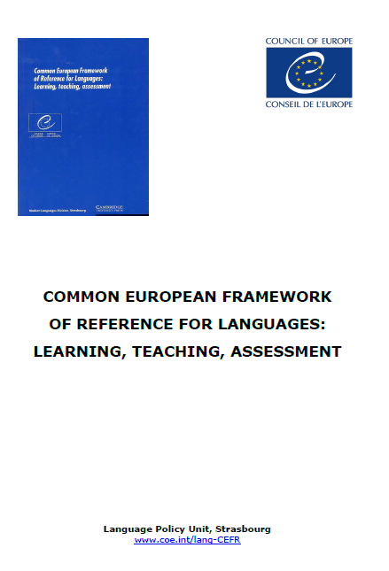
Comment cela s'intègre-t-il au CECR?
Concepts clés du CECR
Les descripteurs « Peut faire »
L’approche actionnelle
Les tâches
Le plurilinguisme
Portail d’immigration municipal
Cours de langue ALS/FLS
Établissement et intégration accélérés
Notes:
Le Cadre européen commun de référence pour les langues (CECR) : apprendre, enseigner et évaluer est un cadre de référence développé à partir de plus de 20 ans de recherche. Il est utilisé dans plus de 160 pays répartis en Europe et dans le monde entier. Le CECR est rédigé dans un langage neutre et a été traduit en 40 langues.
Le CECR a eu une influence sur le curriculum de l'éducation des ministres de l'Éducation de l'Ontario et de partout au Canada.
Les concepts clés du CECR comprennent : les descripteurs « Peut faire », l'approche actionnelle, l'apprentissage par les tâches et le plurilinguisme.
Les descripteurs « Peut faire » sont des énoncés qui décrivent ce qu'un apprenant peut faire dans la langue visée.
Dans l'approche actionnelle, les personnes qui apprennent une langue sont des « acteurs sociaux » qui utilisent une langue afin d'interagir avec les autres et d'accomplir des tâches significatives.
« Il y a 'tâches' dans la mesure où l'action est le fait d'un (ou de plusieurs) sujet(s) qui y mobilise(nt) stratégiquement les compétences dont il(s) dispose(nt) en vue de parvenir à un résultat déterminé » CECR, 2001).
Le plurilinguisme reconnaît que les différentes langues ne sont pas conservées dans des compartiments distincts de notre cerveau. Les personnes qui apprennent une langue créent un répertoire linguistique, développent des compétences et acquièrent des connaissances issues non seulement de l'apprentissage d'une langue, mais également des synergies existantes entre les autres langues qu'elles connaissent. Par exemple, parler le français peut se révéler utile pour apprendre l'espagnol. Dans un cours d'ALS/de FLS, les apprenants devraient être encouragés à utiliser toutes leurs ressources, incluant les langues qu'ils connaissent déjà, et à appliquer les stratégies les plus efficaces pour accomplir des tâches dans la langue cible.
Il existe plusieurs principes semblables entre le CLB et le CECR. En fait, comparé au CECR, le CLB a révélé une forte validité convergente.

Slide 14
Une pratique sensée
Portail d’immigration municipal
Cours de langue ALS/FLS
Établissement et intégration accélérés
Notes:
Étant donné que l'apprentissage par les tâches est un principe directeur du NCLC, la norme utilisée dans les cours de langue pour les adultes en Ontario, il semble logique de s'appuyer sur le contenu des portails d'immigration municipaux pour développer et exécuter des tâches utiles et inspirées de situations réelles qui utilisent des ressources authentiques tirées directement de la communauté des nouveaux arrivants.

Slide 15
Création de tâche actionnelle pour les cours d'ALS/de FLS
Liste de vérification :
Les personnes qui apprennent une langue sont des « acteurs sociaux » qui utilisent la langue cible afin d'exécuter une tâche de façon tangible.
La communication est spontanée, pertinente et s'intègre dans le contexte de la vie quotidienne.
Les scénarios sont authentiques et favorisent l'utilisation de textes et de ressources authentiques.
Il y a un problème à résoudre, un objectif à atteindre ou une action à accomplir, dans des conditions variées et en se pliant à différentes contraintes.
Les apprenants doivent utiliser leurs compétences et faire des choix, afin de penser et d'agir de façon stratégique.
Notes:
Lors de la mise en place d'une tâche actionnelle, il convient de s'aider de la liste de vérification suivante, laquelle souligne les éléments nécessaires :
Liste de vérification :
Les personnes qui apprennent une langue sont des « acteurs sociaux » qui utilisent la langue cible afin d'exécuter une tâche de façon tangible.
La communication est spontanée, pertinente et s'intègre dans le contexte de la vie quotidienne.
Les scénarios sont authentiques et favorisent l'utilisation de textes et de ressources authentiques.
Il y a un problème à résoudre, un objectif à atteindre ou une action à accomplir, dans des conditions variées et en se pliant à différentes contraintes.
Les apprenants doivent utiliser leurs compétences et faire des choix, afin de penser et d'agir de façon stratégique.

Slide 16
Création de tâche actionnelle pour les cours d'ALS/de FLS
Regroupement des descripteurs « peut faire » (CLB, NCLC, CECR)
Besoins de l'apprenant
(Scénarios pertinents, utiles et réels)
Portail d’immigration municipal
(Ressources authentiques)
Tâche actionnelle
Notes:
Pour créer une tâche actionnelle, il convient de commencer par les descripteurs « peut faire » de la norme de la langue utilisée dans le cours (p. ex., CLB/NCLC, CECR). Regrouper les descripteurs « peut faire » de façon logique afin de maximiser l'apprentissage.
Réfléchir aux besoins de l'apprenant afin de déterminer quelles sont les tâches qui favoriseront le mieux l'établissement et l'intégration au sein de la communauté, en se concentrant sur des scénarios pertinents, utiles et réels.
Visitez votre portail local d'immigration municipal pour explorer d'éventuelles ressources authentiques qui aideront à l'apprentissage nécessaire pour accomplir la tâche.

Slide 17
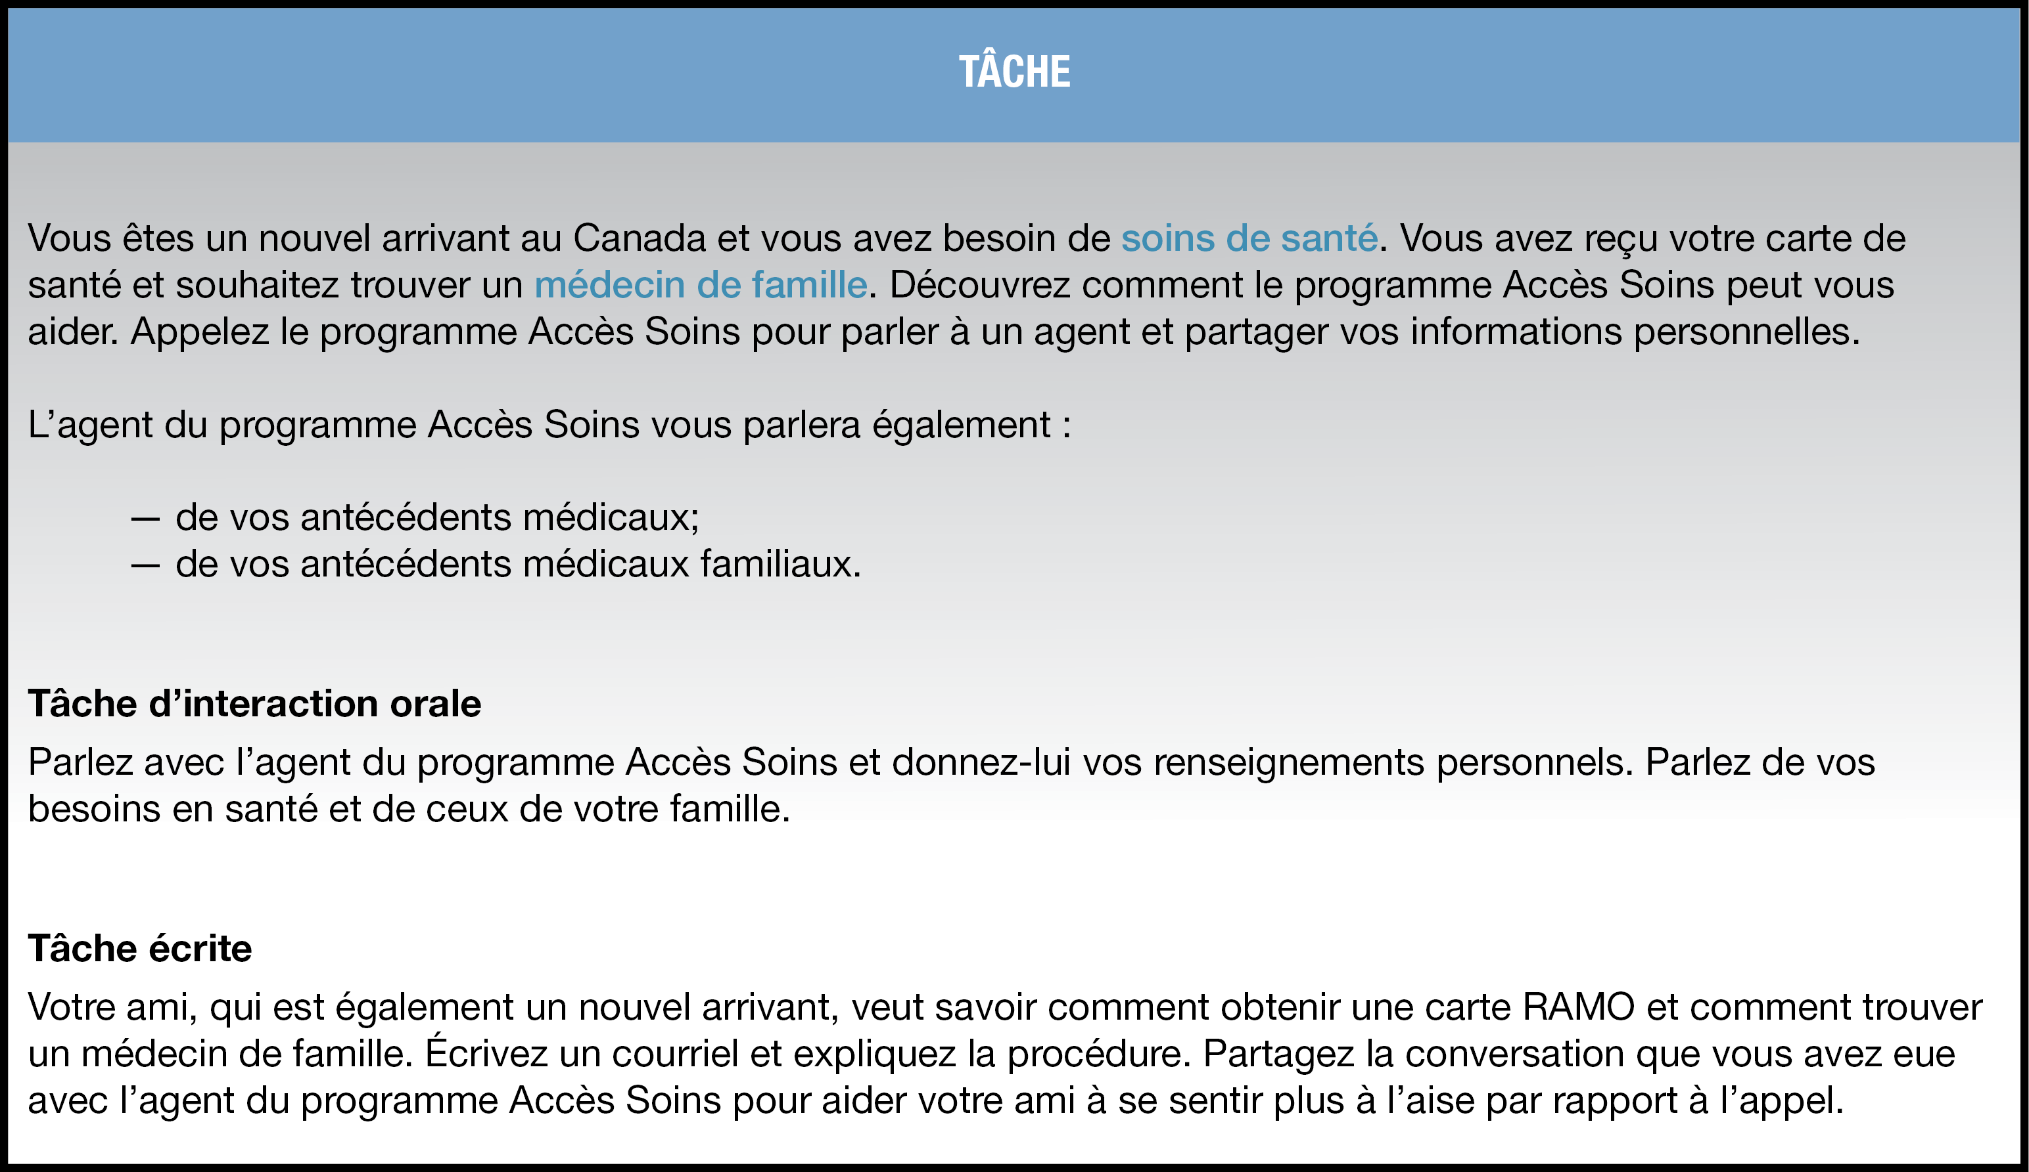
Exemple de tâche - Obtenir des soins de santé
Notes:
Voici un exemple de tâche pour des utilisateurs de base, avec la NCLC 3/4 et la CECR A2. Les apprenants s'efforceront de développer leurs connaissances et leurs compétences pendant le bloc d'apprentissage afin de pouvoir terminer la tâche à la fin de la période d'enseignement.
Cette tâche est tirée du document « Explorer la région de Durham grâce à l'apprentissage par les tâches ». Ce document sera exploré plus loin dans le diaporama.

Slide 18
Exemple de tâche - Obtenir des soins de santé
Activité : Liste de vérification pour une tâche actionnelle
À l'aide de la liste de vérification et de la tâche attribuées, déterminer en quoi cette tâche est actionnelle.
Liste de vérification :
Les apprenants sont des acteurs sociaux qui emploient le langage cible pour exécuter des tâches dont les résultats sont tangibles et impliquent souvent un produit.
La communication est spontanée, pertinente et s'intègre dans le contexte de la vie quotidienne.
Les scénarios sont authentiques et favorisent l'utilisation de textes et de ressources authentiques.
Il y a un problème à résoudre, un objectif à atteindre ou une action à accomplir, dans des conditions variées en se pliant à différentes contraintes.
Les apprenants doivent utiliser leurs compétences et faire des choix, afin de penser et d'agir de façon stratégique.
Notes:
Proposer aux participants à la formation la tâche de la diapositive précédente et la liste de vérification. Donner du temps aux participants pour déterminer les composantes de cette tâche qui la rendre actionnelle.
Les réponses possibles sont notamment :
Les apprenants sont des acteurs sociaux qui emploient le langage cible pour exécuter des tâches dont les résultats sont tangibles et impliquent souvent un produit.
Parler avec un agent pour trouver un médecin de famille.
La communication est spontanée, pertinente et s'intègre dans le contexte de la vie quotidienne.
Spontanéité – La réalisation de la tâche implique une conversation spontanée avec l'apprenant ayant les compétences nécessaires pour l'exécuter.
Pertinence – Obtenir un médecin de famille.
Intégration dans le contexte de la vie quotidienne – L'accès aux soins de santé est nécessaire lors de l'arrivée dans une nouvelle communauté.
Les scénarios sont authentiques et favorisent l'utilisation de textes et de ressources authentiques.
Authenticité – Tous les membres de la communauté doivent avoir accès aux soins de santé.
Ressources authentiques – Le programme Accès Soins est une ressource authentique à laquelle il est possible d'accéder pour obtenir des soins de santé. Les apprenants peuvent également accéder aux cartes.
Il y a un problème à résoudre, un objectif à atteindre ou une action à accomplir, dans des conditions variées en se pliant à différentes contraintes.
Objectif à atteindre– Obtenir des soins de santé
Paramètres et contraintes – Paramètres géographiques, contraintes possibles quant au type de médecin recherché, en fonction des besoins en soins de santé de la famille.
Les apprenants doivent utiliser leurs compétences et faire des choix, afin de penser et d'agir de façon stratégique.
Cette tâche doit être réalisée à la fin du bloc d'apprentissage. Les apprenants doivent avoir acquis les compétences pour être en mesure de terminer avec succès la tâche, grâce à une instruction ciblée sur le sujet.

Slide 19

Commencer l'apprentissage par les tâches à l'aide du portail d'immigration municipal
Scénarios de tâche :
Vivre à Durham – Bienvenue à Durham
Travailler à Durham – Obtenir un emploi à Durham
Apprendre à Durham – Aller à l'école à Durham
S'établir à Durham – Manger à Durham
S'établir à Durham – Urgence 911 à Durham
Notes:
Davantage d'exemples de tâche, comme « obtenir des soins de santé » sont présentées dans le document « Explorer la région de Durham grâce à l'apprentissage par les tâches ». Ce document est le résultat d'un partenariat entre la région de Durham et le conseil scolaire du district de Durham. Il est accessible au public en ligne et peut être téléchargé sur le Portail d'immigration de Durham. Dans ce document, vous trouverez une série d'exemples de tâches de différents niveaux qui peuvent être facilement modifiées pour s'adapter aux portails des autres municipalités. Ce document fournit également un énoncé des compétences du CLB/des descripteurs « peut faire » du CECR et offre des suggestions quant à l'enseignement éventuellement nécessaire (grâce à l'enseignement dans le bloc d'apprentissage) pour réaliser la tâche.
Lien vers « Exploring the Region of Durham Through Task-based Learning » (en anglais uniquement) : https://www.durhamimmigration.ca/learning/Documents/Living-in-English_Discovering-Durham.pdf

Slide 20
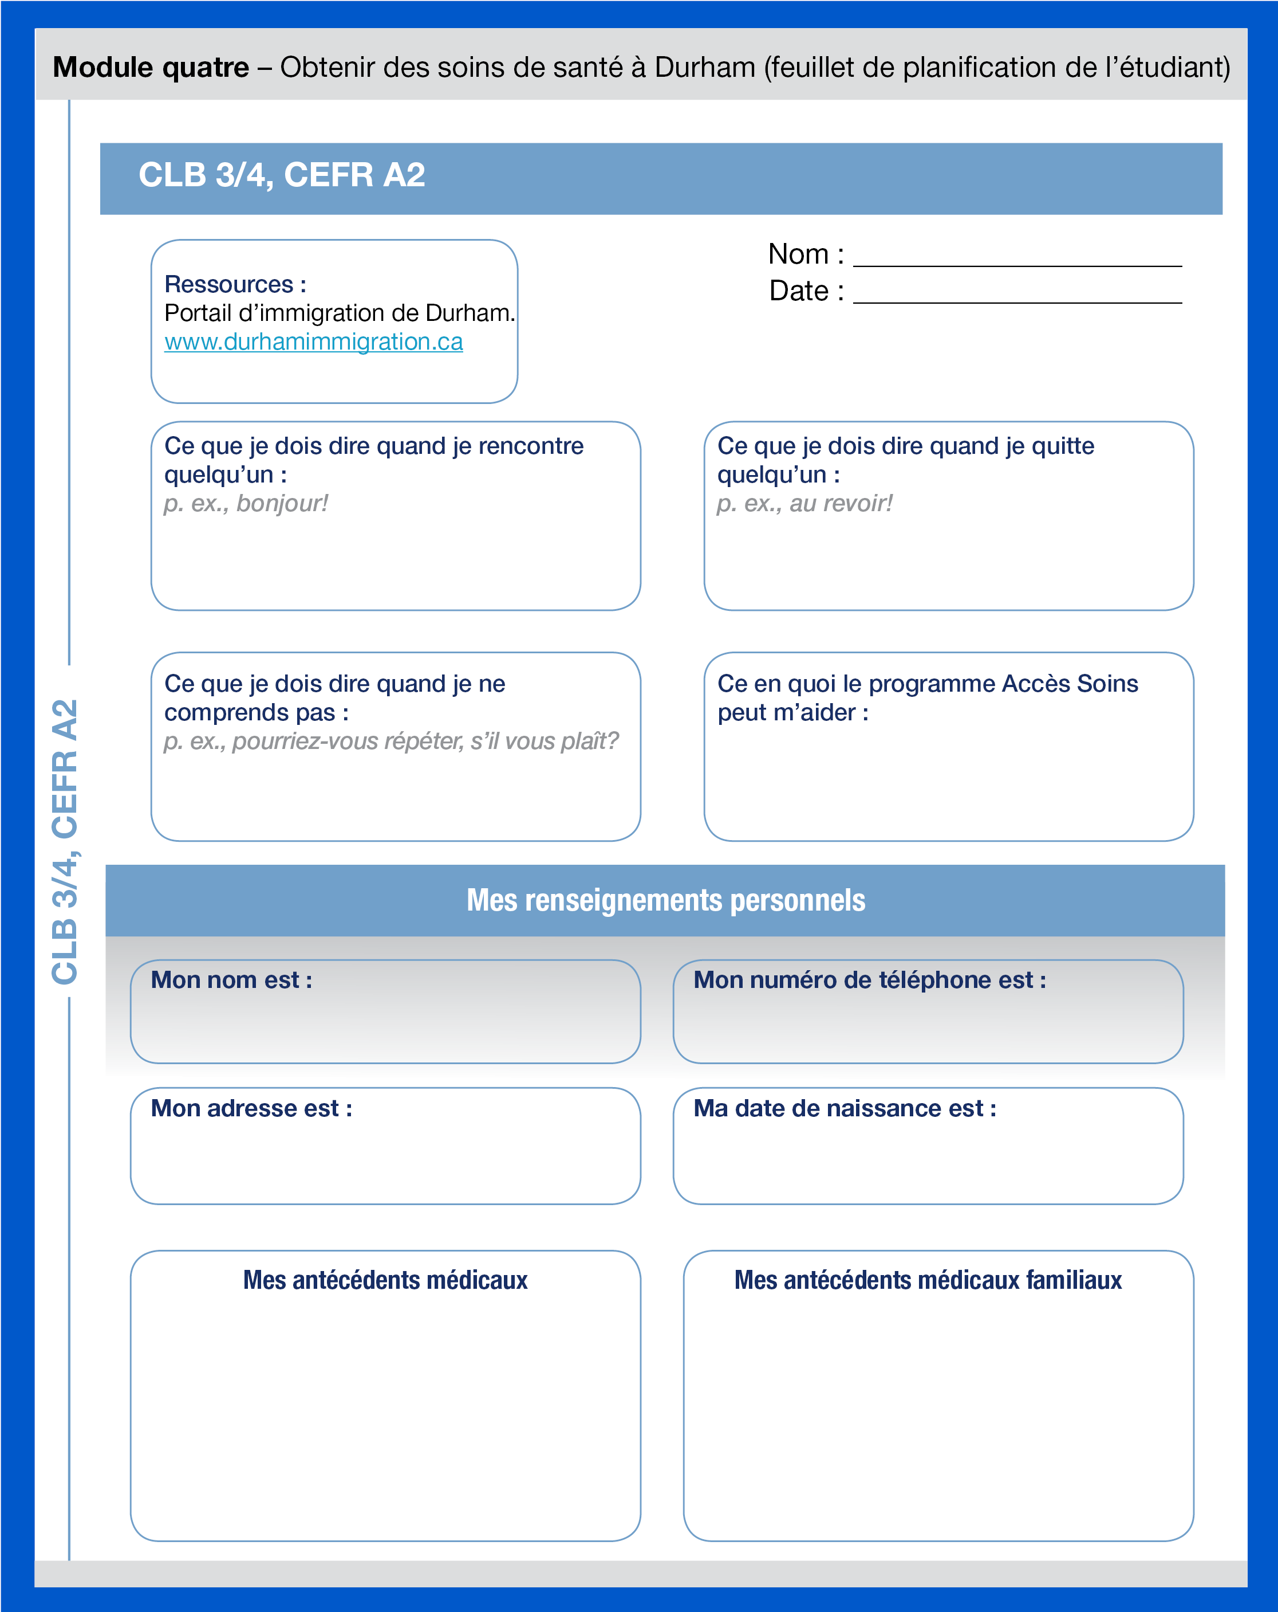
Commencer l'apprentissage par les tâches à l'aide du portail d'immigration municipal
Notes:
En plus d'offrir des énoncés de compétence/descripteurs « peut faire » et de suggérer un enseignement éventuel pour les blocs d'apprentissage, ce document renferme aussi des feuillets de planification pour les apprenants destinés à recueillir et à organiser leurs apprentissages afin d'aider à la préparation de la tâche.
Lien vers « Exploring the Region of Durham Through Task-based Learning » (en anglais uniquement) : https://www.durhamimmigration.ca/learning/Documents/Living-in-English_Discovering-Durham.pdf
Le feuillet de planification de l'étudiant présenté sur cette diapositive se trouve à la page 81 du document susmentionné.

Slide 21
Aider les apprenants à accomplir la tâche :
Créer un bloc d'apprentissage
Activités communicatives
Activités communicatives
Réalisation d'une tâche
actionnelle
Activités communicatives
Évaluation
au service de l'apprentissage
Évaluation
en tant qu'apprentissage
Évaluation
de l'apprentissage
Compétences
Notes:
Maintenant qu'une tâche a été créée, il est nécessaire de planifier en commençant par la fin, la conception à rebours, afin de créer un bloc d'apprentissage en gardant toujours en tête l'objectif (la tâche).
Un bloc d'apprentissage est une unité d'étude par laquelle les apprenants acquièrent les compétences nécessaires pour accomplir la tâche. Le point culminant du bloc d'apprentissage est la réalisation et l'évaluation de la tâche. Par exemple, un bloc d'apprentissage pourrait être basé sur la tâche « commander dans un restaurant ». Durant le bloc d'apprentissage, les élèves s'efforceraient d'accomplir la tâche de commander dans un restaurant en participant à diverses activités d'apprentissage communicatif, comme lire des menus, employer des formules de politesse, des salutations d'arrivée et de prise de congé, pour développer leurs connaissances et leurs compétences.
Diverses formes d'évaluation auront lieu tout au long du bloc d'apprentissage pour améliorer l'apprentissage.
L'évaluation au service de l'apprentissage se fera alors que les apprenants se préparent à la tâche par le biais de diverses activités communicatives. Avec ce type d'évaluation, les apprenants reçoivent une rétroaction descriptive en temps opportun visant à déterminer où ils en sont et ce qu'ils doivent faire pour s'améliorer. Les enseignants peuvent également utiliser ces informations pour déterminer les écarts entre les apprenants, où ils doivent être rendus pour exécuter la tâche avec succès et adapter leur programme en conséquence.
L'évaluation en tant qu'apprentissage doit aussi avoir lieu durant le bloc d'apprentissage. L'évaluation en tant qu' apprentissage « permet à l'élève de développer sa capacité de devenir une apprenante ou un apprenant autonome qui peut établir ses objectifs d'apprentissage personnels, suivre ses progrès, déterminer les prochaines étapes et réfléchir sur son apprentissage » (Faire croître le succès, 2010)
L'évaluation de l'apprentissage a lieu le plus souvent vers la fin du bloc d'apprentissage. Lors de ce type d'évaluation, les apprenants démontrent ce qu'ils ont appris/peuvent faire. La réalisation de la tâche à la fin du bloc d'apprentissage est un exemple de l'évaluation de l'apprentissage.

Slide 22
Aider les apprenants à accomplir la tâche :
Créer un bloc d'apprentissage - Exemple
TÂCHE (NCLC 3/4 / CECR A2) :
Trouvez un restaurant à Durham et allez y dîner avec un ami. Consultez le menu et passez la commande au serveur/à la serveuse. Vous voulez tous deux une boisson, une entrée, un plat principal et un dessert. Malheureusement, vous n'avez que 30 $ chacun. N'oubliez pas les taxes et le pourboire! Le serveur/la serveuse
vous posera ces questions :
  Comment allez-vous aujourd'hui?
  Êtes-vous prêts à commander?
  Qu'est-ce que je peux vous servir?
Une fois votre repas terminé, demandez la facture au serveur/à la serveuse et assurez-vous que le total pour votre ami et vous-même ne dépasse pas 60 $.
Tâche d'interaction orale
Commandez un repas au restaurant avec un budget limité.
Tâche écrite
Envoyez un courriel à un autre ami pour lui parler de votre repas. Décrivez le restaurant et le service et suggérez d'y aller un jour ensemble.
Activités communicatives
Activités communicatives
Activités communicatives
Réalisation d'une tâche
actionnelle
Compétences
Notes:
Fournir ici un exemple de tâche tirée de Explorer la région de Durham grâce à l'apprentissage par les tâches. En se basant sur les descripteurs « peut faire » du CLB/NCLC, CECR, penser aux compétences nécessaires à l'apprenant pour accomplir la tâche. Ces compétences devraient être développées grâce au cours du bloc d'enseignement à l'aide d'une série d'activité de communication utiles. L'évaluation devrait être faite régulièrement durant le cours du bloc d'apprentissage afin d'aider l'apprenant à réaliser la tâche. Une fois que l'apprenant à acquis les connaissances nécessaires, il est prêt à accomplir la tâche.
Les réponses possibles sont notamment :
Compréhension de l'oral.
Reconnaître les expressions de salutations formelles et informelles, les prises de congé, les marques de bienveillance.
Réagir aux expressions communes employées dans un restaurant.
Expression orale.
Salutations, prise de congé et petites phrases orales.
Expressions de politesse appropriées.
Compréhension de l'écrit.
Trouver un menu sur Internet.
Obtenir des informations de base à propos d'un menu du restaurant.
Repérer les noms des plats et les prix.
Comprendre les détails de la facture et payer le bon montant, en y incluant le pourboire.
Expression écrite.
Écrire des salutations, une prise de congé et de simples messages courts.
Écrire un courriel à un ami pour lui décrire un restaurant, un repas et le service reçu.
Lien vers « Exploring the Region of Durham Through Task-based Learning » (en anglais uniquement) : https://www.durhamimmigration.ca/learning/Documents/Living-in-English_Discovering-Durham.pdf

Slide 23
Aider les apprenants à accomplir la tâche :
Créer un bloc d'apprentissage - Exemple
TÂCHE (NCLC 3/4 / CECR A2)
Activités communicatives possibles :
Lire des menus.
Jouer un rôle.
Se placer en cercle à l'intérieur ou à l'extérieur pour s'exercer aux salutations, à la prise de congé et aux marques de bienveillance.
Calculer un pourboire.
Découvrir la nourriture internationale.
Effectuer un sondage en classe sur les préférences alimentaires.
Avoir une saine alimentation (repas sain).
S'exercer aux expressions de politesse.
Utiliser un PPT interactif pour élargir le vocabulaire.
Comprendre une facture de restaurant.
Activités communicatives
Activités communicatives
Activités communicatives
Réalisation d'une tâche
actionnelle
Compétences
Notes:
Ce sont là des exemples d'activités communicatives possibles pour l'acquisition des compétences nécessaires à l'accomplissement de la tâche.
Des exemples d'activités communicatives se trouvent dans le guide du projet Synergies.
Lien vers « Exploring the Region of Durham Through Task-based Learning » (en anglais uniquement) : https://www.durhamimmigration.ca/learning/Documents/Living-in-English_Discovering-Durham.pdf

Slide 24
Voix – Enseignants
« Je suis resté plus concentré [lors de la planification du cours]. Je n'ai cessé de revenir sur la question, en quoi cela va-t-il aider mes élèves à réaliser la tâche? »
« L'amélioration de la planification des cours a influé sur l'apprentissage, qui était davantage orienté vers les étudiants; ils ont ainsi pu de concentrer exactement sur ce dont ils avaient besoin pour réaliser la tâche. »
« Mon conseil est d'adopter l'apprentissage par les tâches. […] Lorsqu'ils font quelque chose, ils ne sont pas simplement assis là à recopier quoi que ce soit, ils font réellement la tâche/les activités, selon moi, ils apprennent mieux de cette façon, et peuvent ensuite utiliser ce qu'ils ont appris à l'extérieur. Voici ce que j'ai à en dire, adoptez la méthode, utilisez-la davantage dans vos cours et vos étudiants en bénéficieront largement. » (Enseignant d'ALS)
Notes:
Voici ce que pensent certains des enseignants du conseil scolaire du district de Durham ayant participé à ce projet :

Slide 25

Voix – apprenants de la langue (Anglais)
Notes:
Voici ce que pensent les apprenants du NCLC 3/4 du conseil scolaire du district de Durham ayant participé à ce projet :

Slide 26
Pour obtenir davantage de détails à propos de ce projet, rendez-vous à :
www.dce.ca

Slide 27
Références
Centre des niveaux de compétence linguistique canadien (2012). Canadian Language Benchmarks: English as a Second Language for Adults. Ottawa : Citoyenneté et Immigration Canada. Source http://www.language.ca/index.cfm?Voir=sections&Id=17355&M=4038&Repertoire_No=2137991327
Centre des niveaux de compétence linguistique canadien (2012). Niveaux de compétence linguistique canadiens : Français langue seconde pour adultes. Ottawa : Citoyenneté et Immigration Canada. Source http://www.cic.gc.ca/francais/pdf/pub/competence-linguistique.pdf
Conseil de l'Europe (2001). Cadre européen commun de référence pour les langues : apprendre, enseigner, évaluer Strasbourg : Unité des politiques linguistiques. Source http://www.coe.int/t/dg4/linguistic/cadre1_FR.asp?
Piccardo, E. (2014). Du communicatif à l’actionnel: un cheminement de recherche. CSC. Government of Ontario and the Government of Canada/Canadian Heritage. Source http://www.curriculum.org/storage/241/1410360061/TAGGED_DOCUMENT_%28CSC605_Research_Guide%3B_French%29_03.pdf
Portail d'immigration de Durham. (2016). Extrait de https://www.durhamimmigration.ca/Pages/home.aspx
Subventions Ontario. (2015). Renseignements municipaux en ligne sur l'immigration. Source http://www.grants.gov.on.ca/GrantsPortal/fr/OntarioGrants/GrantOpportunities/OSAPQA007549.html
Hunter D. et Collins G.(2013). Exploring the Region of Durham through Task-based Learning: Living in English, Discovering Durham. Source https://www.durhamimmigration.ca/learning/Documents/Living-in-English_Discovering-Durham.pdf
Ministère des Affaires civiques et de l'Immigration de l'Ontario (2012). Une nouvelle orientation : Stratégie ontarienne en matière d'immigration. Source http://www.citizenship.gov.on.ca/french/keyinitiatives/imm_str/strategy/strategy.pdf
Ministère de l'Éducation de l'Ontario (2010). Faire croître le succès. Évaluation et communication du rendement des élèves fréquentant les écoles de l’Ontario. Source http://www.edu.gov.on.ca/eng/policyfunding/growSuccess.pdf

